Slide 1
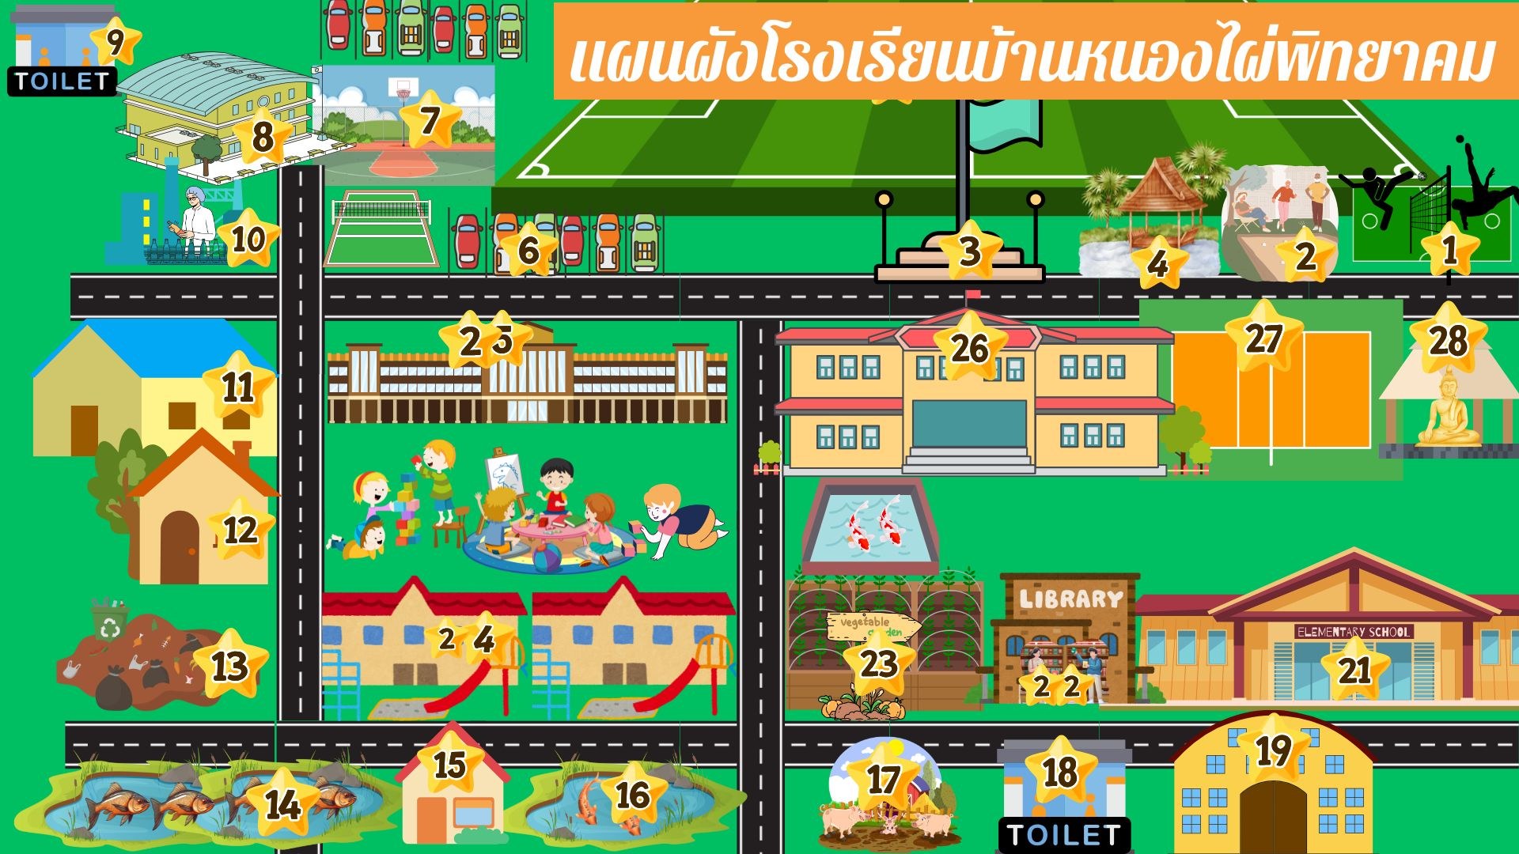
แผนผังโรงเรียนบ้านหนองไผ่พิทยาคม
สนามตะกร้อ 27. สนามวอลเล่ย์บอล
สนามเปตอง 28. ศาลาพระพุทธรูป
เสาธง
ศาลาร่มเย็น
สนามฟุตบอล
ที่จอดรถ
สนามบาส และสนามวอลเล่ย์บอลชายหาด
อาคารราชาภิเษก 60
ห้องน้ำ
โรงผลิตน้ำดื่ม
บ้านครู
บ้านพักครู
หลุมขยะ
สระน้ำ
บ้านพักครู
สระน้ำ
เล้าหมู
ห้องน้ำ
หอประชุม
โรงอาหาร
ห้องสมุด
แปลงผัก บ่อเลี้ยงปลา
อาคารอนุบาล
อาคารเรียนมัธยม
อาคารอำนวยการ

